Slide 1

Konference pro asistenty pedagoga
PhDr. Zbyněk Němec, Ph.D.
Nová škola o.p.s.
projekt Šance na úspěch: systematická podpora žáků se sociálním znevýhodněním ve vzdělání CZ.02.3.61./0.0/0.0/15_007/0000226

Slide 2
Profese AP – aktuální stav
Počet asistentů pedagoga v regionálním školství ČR v letech 2013 až 2017
Nejvíce v ZŠ (13.660), pak MŠ (2.963), SŠ (975)
Průměr: 3,3 AP/ 1 ZŠ (jeden AP na každých 5,5 učitele ZŠ)
Školní asistent
nepedagogický pracovník, v rámci projektů financovaných z EU (3,5 tis. projektů)
 | 2013/14 | 2014/15 | 2015/16 | 2016/17 | 2017/18
Fyzické osoby | 7.445 | 8.873 | 10.382 | 13.299 | 17.725
Přepočet na plné úvazky | 4.770,8 | 5.744,6 | 6.708,6 | 8.831,23 | 12.406,9

Slide 3
Změny v profesi asistentů pedagoga
Novela vyhlášky o vzdělávání žáků se speciálními vzdělávacími potřebami a žáků nadaných (č. 27/2016 Sb.) vyhláškou č. 416/2017 Sb.
Hlavní změny:
rozdělení asistentů pedagoga podle vykonávané práce na dvě úrovně: na vyšší úrovni musí mít AP min. SŠ s maturitou; na nižší úrovni může pracovat i AP bez maturity
úprava financování: na vyšší úrovni asistentů pedagoga škola dostává dotaci odpovídající 8. platové třídě, na nižší úrovni je dotace v 5. platové třídě
úprava poměru mezi přímou a nepřímou pedagogickou činností AP: nově 90% z úvazku na přímou a 10% na nepřímou
projekt Šance na úspěch: systematická podpora žáků se sociálním znevýhodněním ve vzdělání CZ.02.3.61./0.0/0.0/15_007/0000226

Slide 4
Dvě úrovně profese asistenta pedagoga
Úroveň „vyšší“ (vyhláška č. 27/2016 Sb., §5, odstavec 3)
Činnost: AP vykonává
individuální podporu žáků ve vzdělávací činnosti podle pokynů učitele (vychovatele)
podporu ve vzdělávání žáka při výuce a při přípravě na výuku
výchovné práce zaměřené na vytváření základních návyků žáka a rozvoj jeho sociálních kompetencí
činnosti popsané u „nižší“ úrovně asistenta pedagoga
Kvalifikace: AP na této úrovni musí mít minimálně SŠ s maturitou a nějaké pedagogické vzdělání (buď v pedagogickém oboru nebo v kvalifikačním kurzu pro asistenty pedagoga)
Výše dotace pro školu: 8. platová třída, 5. platový stupeň (22.900,- Kč)
projekt Šance na úspěch: systematická podpora žáků se sociálním znevýhodněním ve vzdělání CZ.02.3.61./0.0/0.0/15_007/0000226

Slide 5
Dvě úrovně profese asistenta pedagoga
Úroveň „nižší“ (vyhláška č. 27/2016 Sb., §5, odstavec 4)
Činnost: AP vykonává
pomocné výchovné práce u žáků se speciálními vzdělávacími potřebami
podporu žáků při adaptaci na školní prostředí a při rozvoji jejich sociálních dovedností
podporu při organizačních činnostech a při komunikaci se zákonnými zástupci žáků
pomoc žákům při sebeobsluze a pohybu ve škole, event. v rámci vyučování i mimo školu
Kvalifikace: na této úrovni může pracovat i AP, který má ukončené jen základní vzdělání nebo je vyučený a doplní kvalifikační kurz pro asistenty pedagoga
Výše dotace pro školu: 5. platová třída, 5. platový stupeň (16.790,- Kč)
projekt Šance na úspěch: systematická podpora žáků se sociálním znevýhodněním ve vzdělání CZ.02.3.61./0.0/0.0/15_007/0000226

Slide 6
plat asistenta pedagoga
Dotace:
Vyšší úroveň: 8. platová třída
Nižší úroveň: 5. platová třída
Plat AP ale určuje ředitel školy a nemusí se nezbytně držet platové třídy odpovídající dotaci!
Platové rozmezí AP (Katalog prací 2.16.05): 4. až 9. platová třída
Tedy teoreticky
4. třída, 1. stupeň: 12.310,-
až
9. třída, 7. stupeň: 28.650,-
projekt Šance na úspěch: systematická podpora žáků se sociálním znevýhodněním ve vzdělání CZ.02.3.61./0.0/0.0/15_007/0000226

Slide 7
Přímá a nepřímá pedagogická činnost AP
Nepřímá pedagogická činnost („práce související s přímou pedagogickou činností“): přípravy, účast na poradách, konzultace s učiteli a poradenskými pracovníky, konzultace se zákonnými zástupci žáků, studium, dohled nad žáky v době vyučování…
Podle zákona (č. 563/2004 Sb., §22a) všichni pedagogičtí pracovníci vykonávají nepřímou pedagogikou činnost a tedy musí mít tuto nepřímou pedagogickou činnost v úvazku.
Podle nařízení vlády č. 75/2005 Sb. může ředitel stanovit poměr nepřímé pedagogické činnosti u asistenta pedagoga až do 50% z jeho úvazku.
Dosavadní stav:
Někteří ředitelé v souladu s nařízením vlády správně stanovili poměr nepřímé ped. činnosti podle potřeb asistenta.
Někteří ředitelé se ale řídili chybným metodickým doporučením z NÚV a nepřímou pedagogickou činnost asistentům do úvazku nedávali.
projekt Šance na úspěch: systematická podpora žáků se sociálním znevýhodněním ve vzdělání CZ.02.3.61./0.0/0.0/15_007/0000226

Slide 8
Přímá a nepřímá pedagogická činnost AP
Nový stav:
Vyhláška č.27/2016 Sb. po novelizaci: Školské poradenské zařízení doporučí u asistenta pedagoga počet hodin přímé ped. činnosti a v rámci dotace pak škola dostane i peníze na nepřímou pedagogickou činnost a to přesně v poměru 9:1 – viz:
Výše úvazku | Počet hodin přímé p. č. | Počet hodin nepřímé p.č.
0,25 | 9 hodin | 1 hodina
0,3889 | 14 hodin | 1,556 hodiny
0,5 | 18 hodin | 2 hodiny
0,6389 | 23 hodin | 2,556 hodiny
0,75 | 27 hodin | 3 hodiny
0,889 | 32 hodin | 3,556 hodiny
1,0 | 36 hodin | 4 hodiny
projekt Šance na úspěch: systematická podpora žáků se sociálním znevýhodněním ve vzdělání CZ.02.3.61./0.0/0.0/15_007/0000226

Slide 9
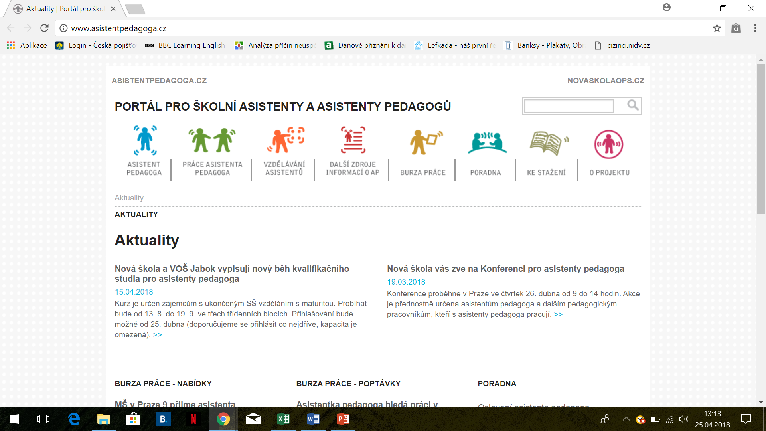
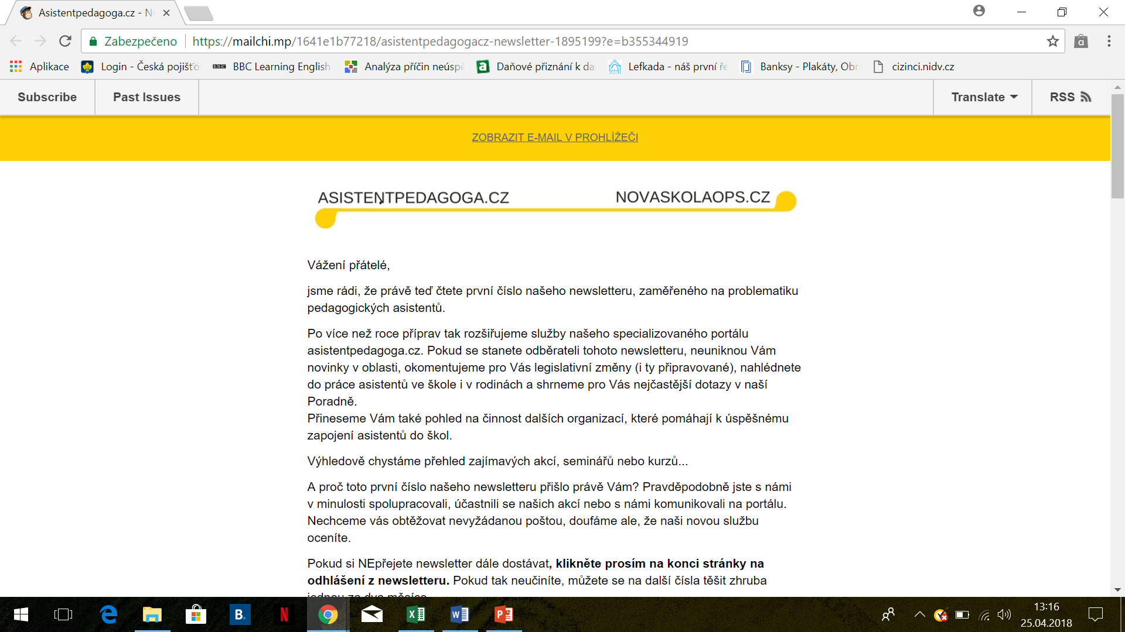
podpora asistentů (pedagoga i školních)
Web www.asistentpedagoga.cz
Newsletter
projekt Šance na úspěch: systematická podpora žáků se sociálním znevýhodněním ve vzdělání CZ.02.3.61./0.0/0.0/15_007/0000226

Slide 10
Připravovaná podpora asistentů
Platforma pro asistenty pedagoga a školní asistenty
Realizace Nová škol o.p.s. ve spolupráci s Rytmus o.p.s., Meta o.p.s., ČOSIV z.s.
Zahájení činnosti: ? ? ?
projekt Šance na úspěch: systematická podpora žáků se sociálním znevýhodněním ve vzdělání CZ.02.3.61./0.0/0.0/15_007/0000226

Slide 11

Děkuji za pozornost!
zbynek.nemec@novaskolaops.cz
projekt Šance na úspěch: systematická podpora žáků se sociálním znevýhodněním ve vzdělání CZ.02.3.61./0.0/0.0/15_007/0000226

